Slide 1

CIUDADANÍA

Slide 2
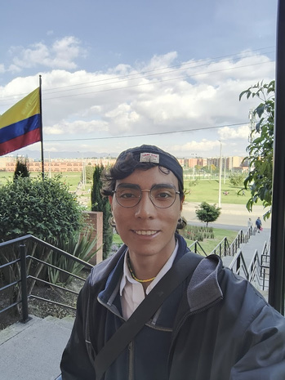




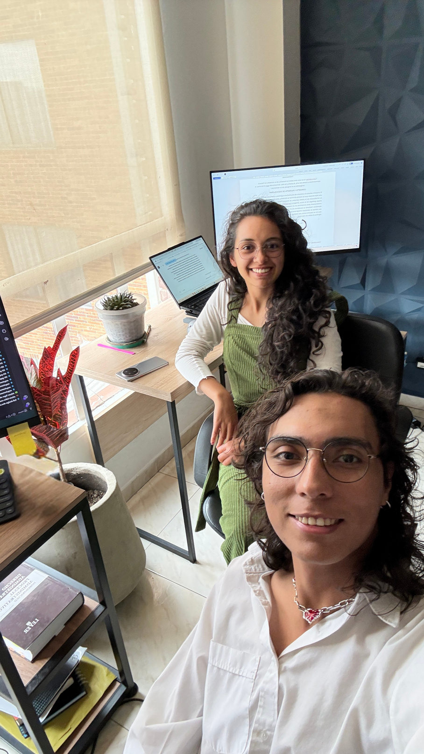







Slide 3
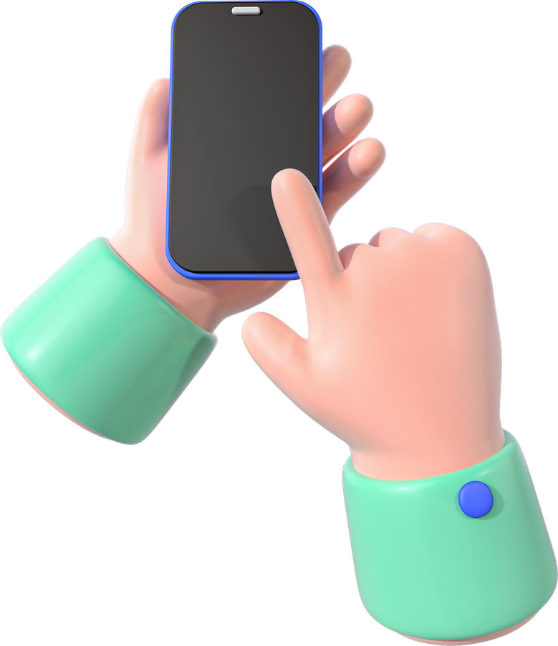

1
Plataforma digital potenciada con Agentes IA
1.
Consulta y aprende sobre el ejercicio del derecho con un lenguaje adaptado a el usuario → chat que orienta facilmente.
2.
Diligencia documentos para el ejercicio de derechos de manera automatizada. Fácil, sin lenguaje complejo. → Asistente de redacción
3.
Asistencia multimodal/multiagente (imagenes, texto, audio en tiempo real) para los requerimientos ciudadanos.
4.
Conecta a potenciales clientes con asesores especializados → conecta con un abogado

Slide 4

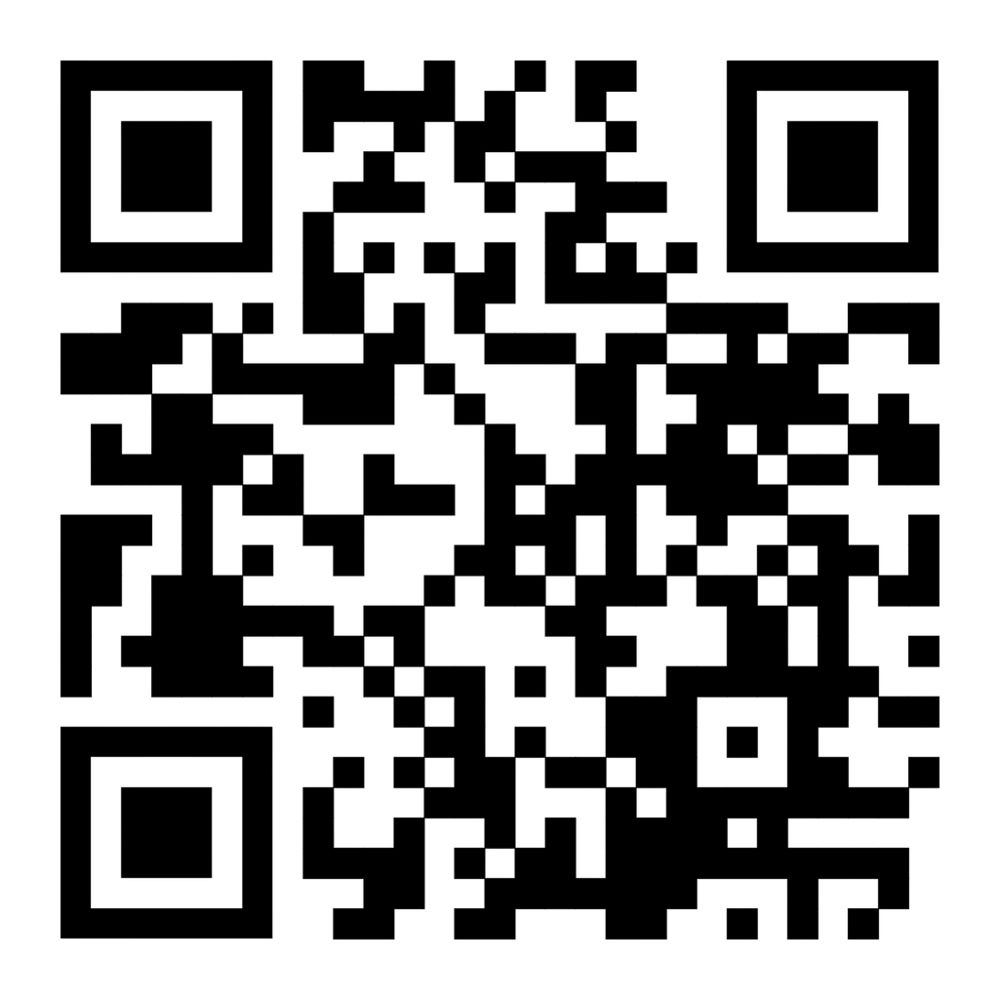

Escanea el código QR
Este QR te lleva a un prototipo con el que participamos en Voces Credicorp 2025

Slide 5


